Slide 1

연구 진행 상황
이성호
sean0310@.seoultech.ac.kr
배소희
shbae2819@g.seoultech.ac.kr
2024.02.16

Slide 2
Contents
데이터 이해
실험 데이터 구축
이상치 정의
모델링
1D CNN
LSTM
IMV LSTM
향후 계획

Slide 3
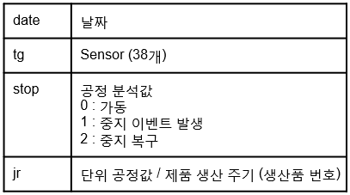
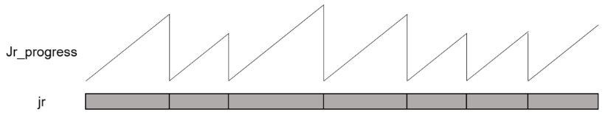
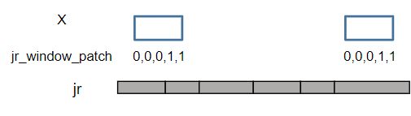
데이터 이해 및 전처리
이용 데이터
제품 1종에 대한 6달간 센서 데이터
df_ext(2023-03,04)(5123,0385)_2023-11-16 seoultech
df_ext(2023-05,06)(5123,0385)_2023-11-16 seoultech
df_ext(2023-07,08)(5123,0385)_2023-11-16 seoultech
기간 : 2023-03-02 08:00:00 ~ 2023-08-27 03:00:00 (분)
이용 데이터 전처리
jr_progress : jr을 기준으로 시간에 따른 정수를 새로운 변수 추가
jr_window_patch : window size만큼 데이터 패치 후, 예측하고자 하는 시점의 jr과 동일한지 아닌지 표기하는 새로운 변수 추가

Slide 4
데이터 이해 및 전처리
이용 데이터
이용 데이터 정의
input(X) : tg (38개 sensor 데이터), 공정진행도(jr_progress) , 공정변화도(jr_window_patch), ei, is_abnormal / 총 42개
Window size : 30
output(y) : 5분 후의 ei 계산값 (tg04 / tg02*tg03*0.0003)
Data split
Train/Test = 80:20
Train : 2023-03-02 08:00:00 ~ 2023-07-16 12:47:00 (70440)
Test : ~ 2023-08-27 03:00:00 (17598)

Slide 5
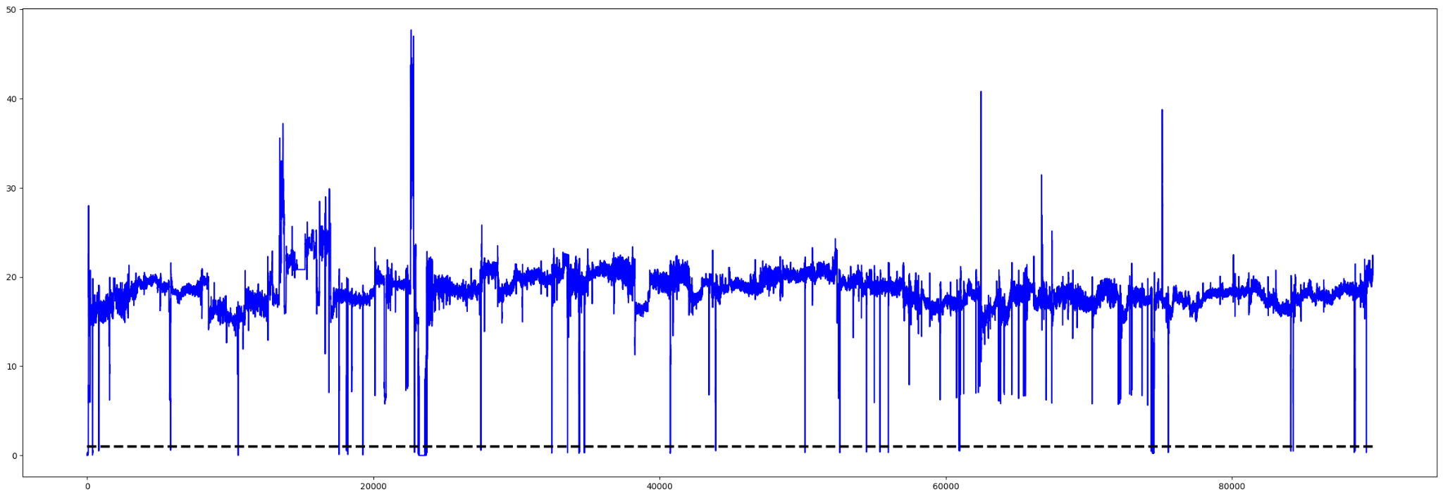
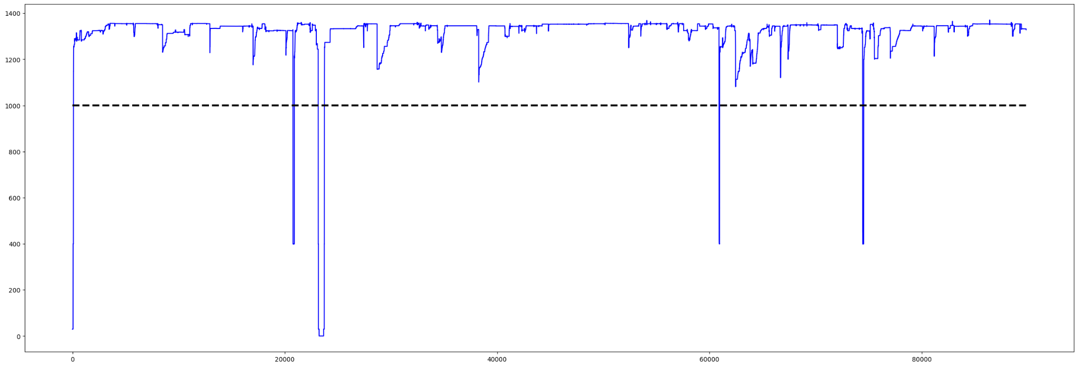
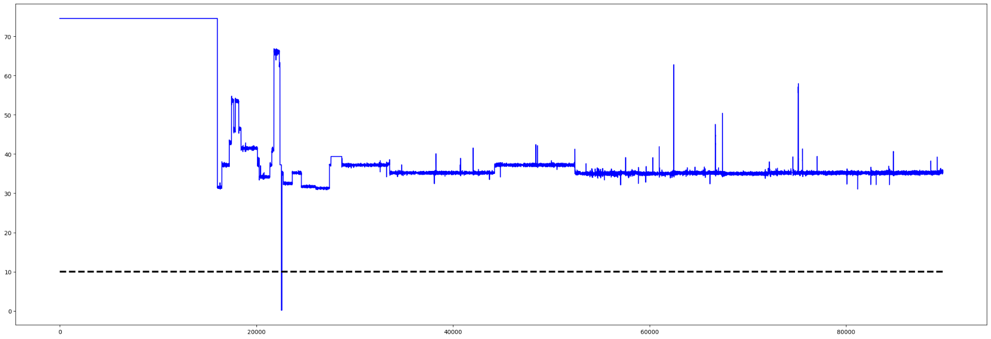
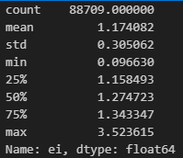
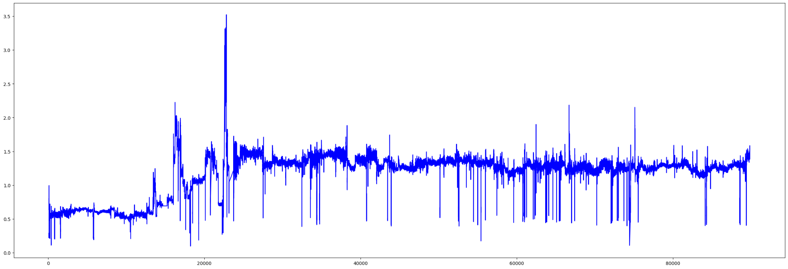
데이터 이해 및 전처리
이용 데이터 처리
tg04
tg02 값 중 1 이하의 값 제외(735개의 index)
tg03
tg03 값 중 1000 이하의 값 제외(959개의 index)
tg02
tg02 값 중 10 이하의 값 제외(54개의 index)
결과
총 1,131개의 row가 삭제됨

Slide 6
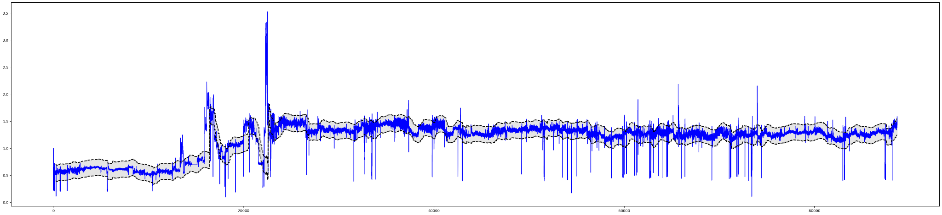
UCL & LCL 설정(이상치 정의)
이전 5개의 j에 대한 ei값의 누적 평균 ± 0.15
전체 시계열
관리 한계선(UCL,LCL) 내부 : 0 (82668)
LCL 미만 : 1 (2794)
UCL 초과 : 2 (3247)

Slide 7
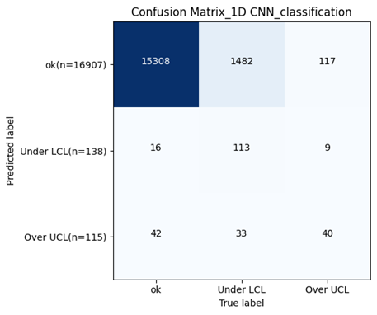
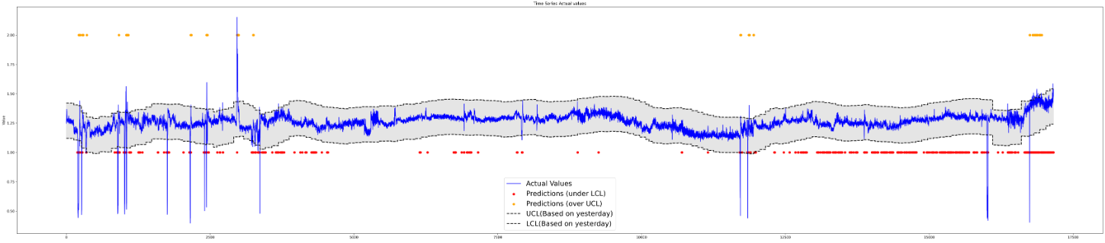
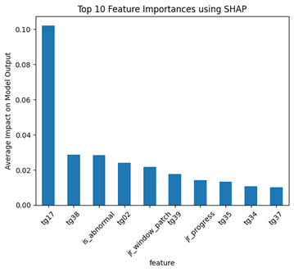
1D CNN
Experiment setting
Epoch : 100
optimizer : Adam(lr=1e-4)
학습 데이터셋에서 각 클래스가 차지하는 비율의 역수를 사용하여 loss weight 설정
Layer : 1D Conv layer(16->32->64->128) / kernel=3),
Linear layer (256 -> 32 -> 3)
Result
Acc : 0.9010
F1 : 0.4538
변수 별 중요도 해석
tg17(스팀 누적값)
tg38(설비 AE 속도)
is_abnormal(ei label값)

Slide 8
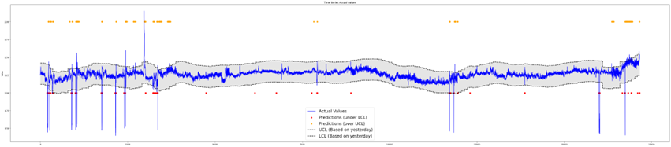
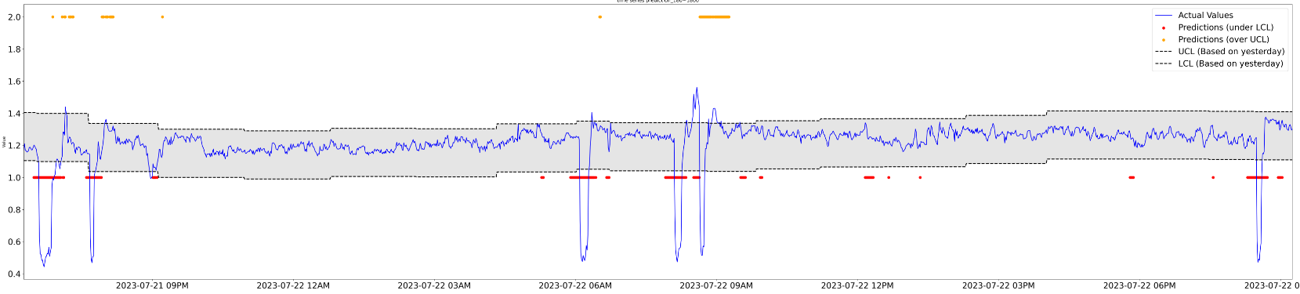
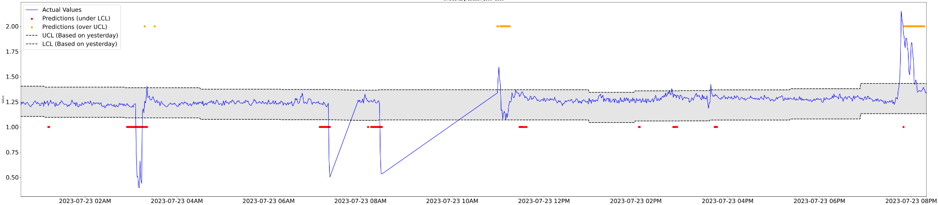
1D CNN
모델이 abnormal이라고 분류하는 index

Slide 9
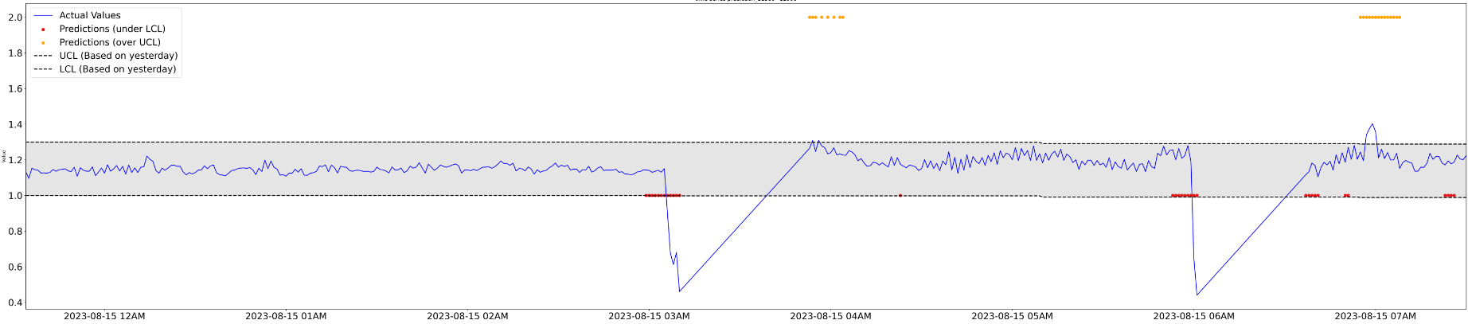
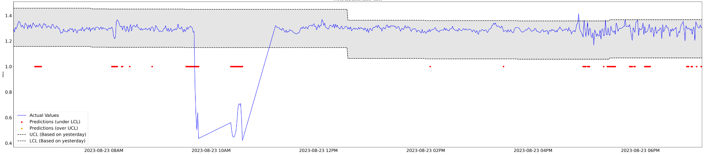
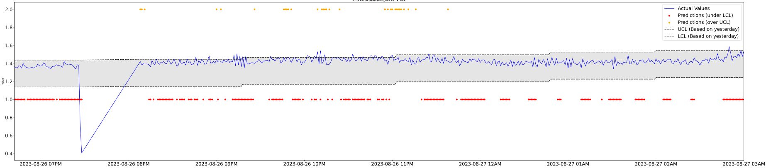
1D CNN
모델이 abnormal이라고 분류하는 index

Slide 10
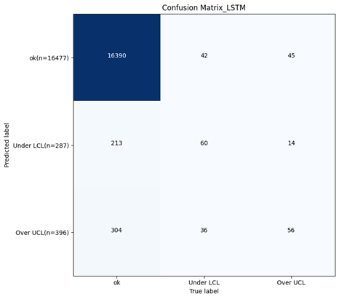
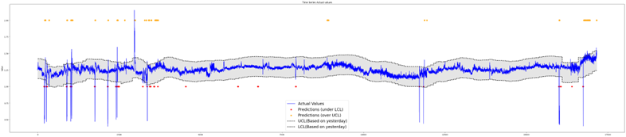
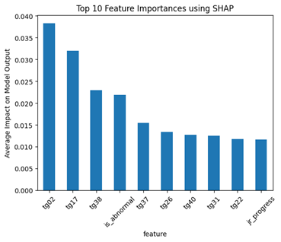
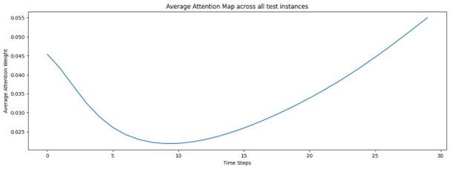
LSTM
Experiment setting
Epoch : 100
optimizer : Adam(lr=1e-4)
학습 데이터셋에서 각 클래스가 차지하는 비율의 역수를 사용하여 loss weight 설정
Layer : lstm layer(hidden=256, layer=6) + attention layer
Result
Acc : 0.9619
F1 : 0.4945
변수 별 중요도 해석
tg02(종이별 측정 무게)
tg17(스팀 누적값)
tg38(설비 AE 속도)

Slide 11
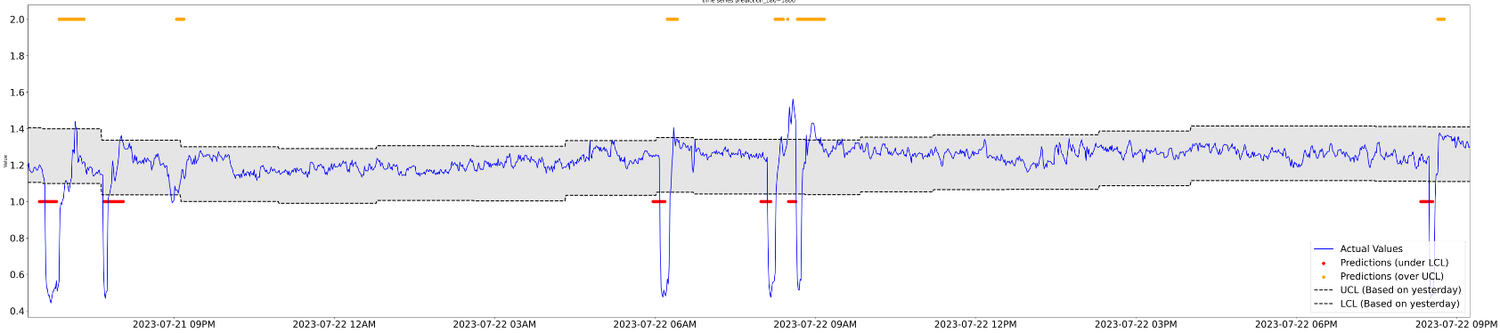
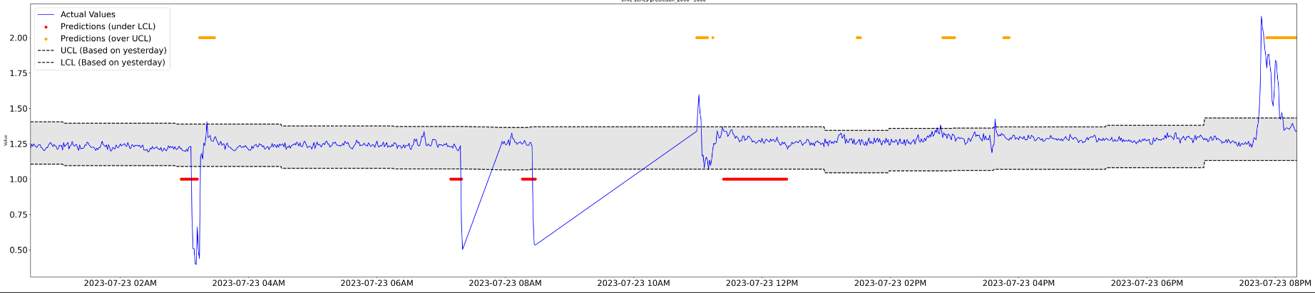
LSTM
모델이 abnormal이라고 분류하는 index

Slide 12
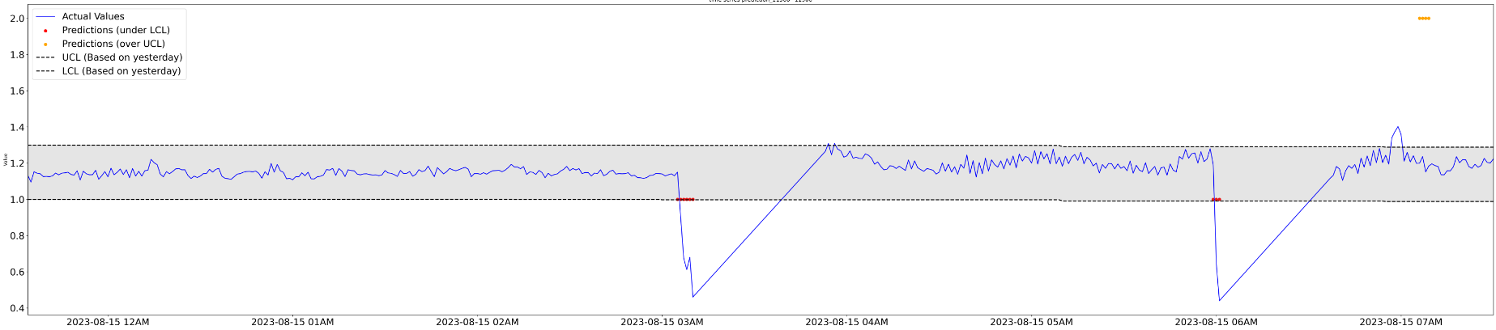
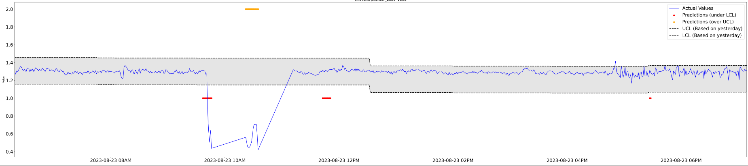
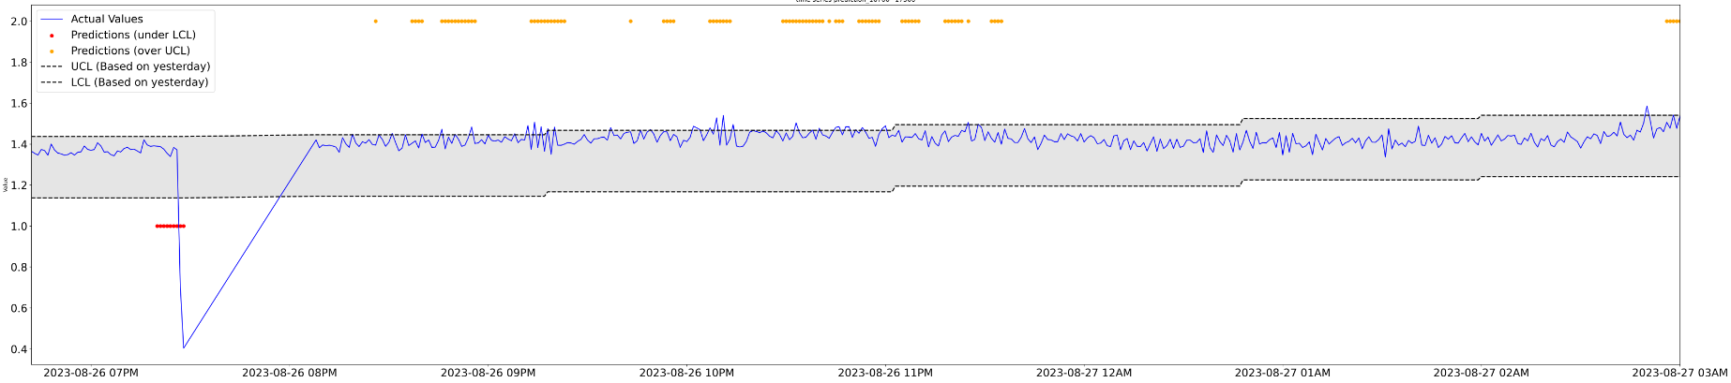
LSTM
모델이 abnormal이라고 분류하는 index

Slide 13
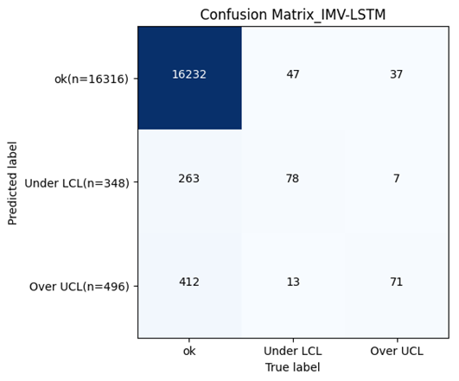
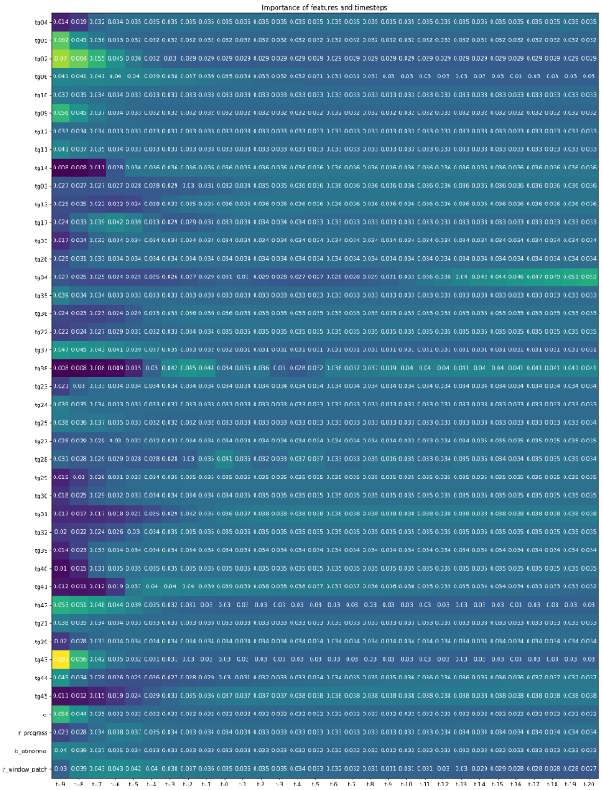
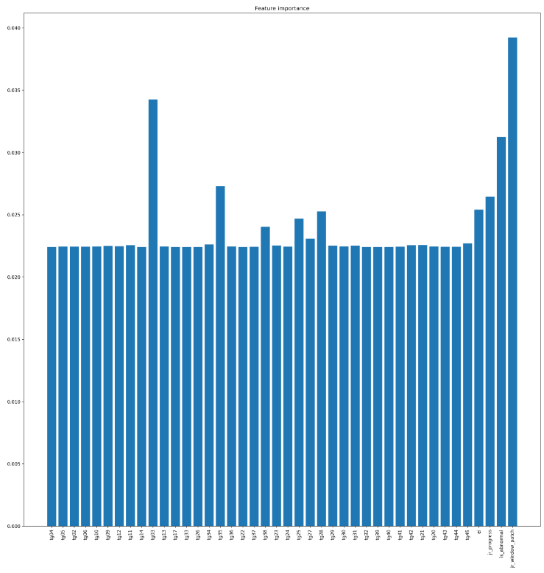
IMV-LSTM
Experiment setting
Epoch : 100
optimizer : Adam(lr=1e-3)
Lstm layer 노드 : 32
학습 데이터셋에서 각 클래스가 차지하는 비율의 역수를 사용하여 loss weight 설정
Result
Acc : 0.9501
F1 : 0.5368
모델 해석(Attention Map)
jr_window_patch(공정변화도)
tg03(끝단 설비 속도)
is_abnormal(ei label값)
tg 35(설비S1 용액 높이)
jr_progress(공정진행도)

Slide 14
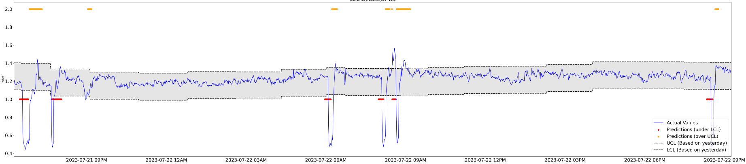
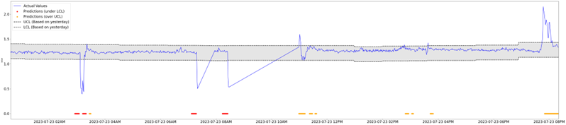
IMV-LSTM
모델이 abnormal이라고 분류하는 index

Slide 15
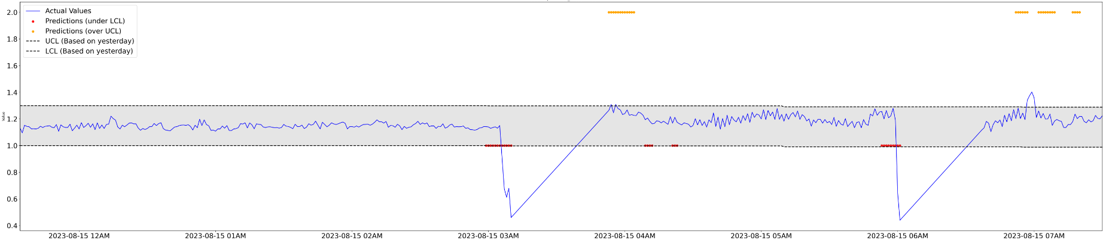
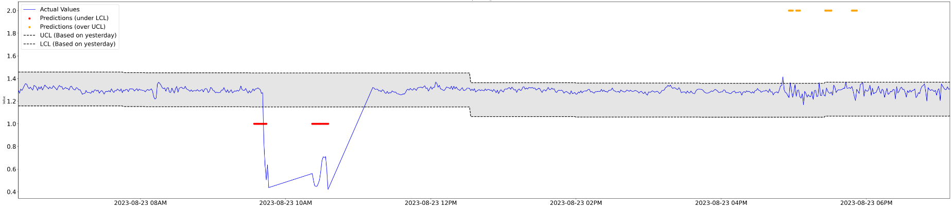
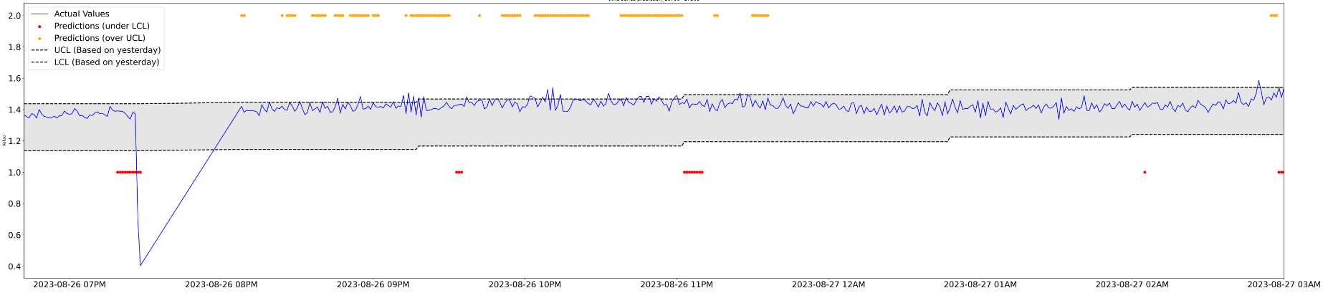
IMV-LSTM
모델이 abnormal이라고 분류하는 index

Slide 16
Regression과 Classification의 결과 비교
1D CNN
LSTM
IMV LSTM
Regression
 | precision | recall | F1 score
Under LCL | 0.3986 | 0.4365 | 0.4167
Over UCL | 0.5391 | 0.2081 | 0.3002
Accuracy |  |  | 0.9748
Classification
 | precision | recall | F1 score
Under LCL | 0.8188 | 0.0694 | 0.1280
Over UCL | 0.3478 | 0.2847 | 0.2847
Accuracy |  |  | 0.9010
- 회귀에서 높은 정확도이나 분류의 정확도는 낮음
- 분류의 F1 score 매우 낮음
Regression
 | precision | recall | F1 score
Under LCL | 0.6087 | 0.4200 | 0.4970
Over UCL | 0.2087 | 0.4000 | 0.2743
Accuracy |  |  | 0.9832
Classification
 | precision | recall | F1 score
Under LCL | 0.4348 | 0.2091 | 0.2824
Over UCL | 0.487 | 0.1414 | 0.2192
Accuracy |  |  | 0.9619
- 회귀의 Under UCL의 경우 높은 정밀도
- 전반적으로 낮은 F1 score
Regression
 | precision | recall | F1 score
Under LCL | 0.5072 | 0.4930 | 0.5000
Over UCL | 0.2870 | 0.3667 | 0.3220
Accuracy |  |  | 0.9843
Classification
 | precision | recall | F1 score
Under LCL | 0.5652 | 0.2241 | 0.3210
Over UCL | 0.6174 | 0.1431 | 0.2324
Accuracy |  |  | 0.9546
- 회귀에서의 높은 정확도와 Under UCL의 가장 높은 재현율
- 분류의 F1 score 가장 높음
IMV LSTM이 회귀와 분류 작업 모두에서 가장 균형 있는 성능

Slide 17
보고서 수정 내용
성호
활용 데이터 --> 주어진 데이터에 대한 설명, 데이터 전처리와 구분
6.section 작성 / classification에 model 통한 접근법_ 추가 설명 필요, regression 접근법 설명과 구분해서 작성, 5에 작성한 모델 구조를 사용해서 어떻게 썼는지(formulation 관점)
데이터셋 구축_추가 설명 필요 / regression의 input과 output에 대한 설명, classification과의 차이 설명 추가 --> output에 차이가 있기 때문에
소희
코드 매칭에 차이 / 통일된 형식으로 변환 / 내용에 들어가서 제목에 들어가지 않도록
confusion matrix : 설명 보충, R2, mse 삭제, classification report 내용 정리 support, weight avg삭제
Classification report: acc만 보고 판단하기는 어렵 recall이랑 f1-score로 판단, regression (recall_under lcl)실제로 위로 아래로 내려간 간 값이 있을 때 한 반정도를 탐지 → 와 같이 해석
joint plot 제거
실험 결과에 대한 해석이 필요_세부 plot 에 간단한 설명 추가
모델 결과 설명 : regression, classification / 수치상으로는 더 좋으나 사실상 많은 경우 이상 발생 후 뒤늦게 따라가는 경향, classification은 그런 경향이 덜함, classification 그래프 해석하는 방법, imv lstm 모델이 더 좋음도 설명
종합 해석 평가 : 모델에 대한 해석 주요 변수가 다르다. 뭐가 주요 변수가 나온다 → imv lstm에 대한 설명 추가
개별 instance 해석 넘어가기전에 그래프 해석에 대한 설명
한 인스턴스에 대한 6개 모델의 비교 결과, 어떤 변수가 가장 의미있는지 ?? 모델별로 또 regression, classification 별로는 어떤 차이가 있는지
main.ipyb 파일 실행방법 설명추가 → 이해되는지 확인
이미지 사이즈 통일
어떤 걸 했고 어떤 메시지를 얻을 수 있었는지 잘 모르는 사람이 이해할 수 있도록 작성
Notes:
보고서 이미지 규격 통일
높이
confusion matrix : 6
Time series plot_regression : 3.5
Time series plot_clf : 3
feature plot :5
attention map : 4
imv attention : 8
imv feature : 6

